Slide 1
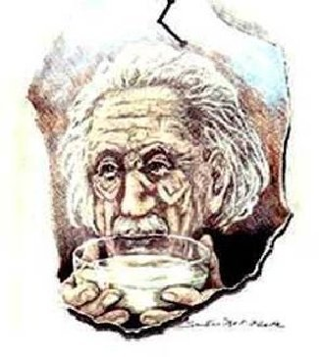
Tér, idő, relativitás
A teozófia és a modern fizika

Slide 2
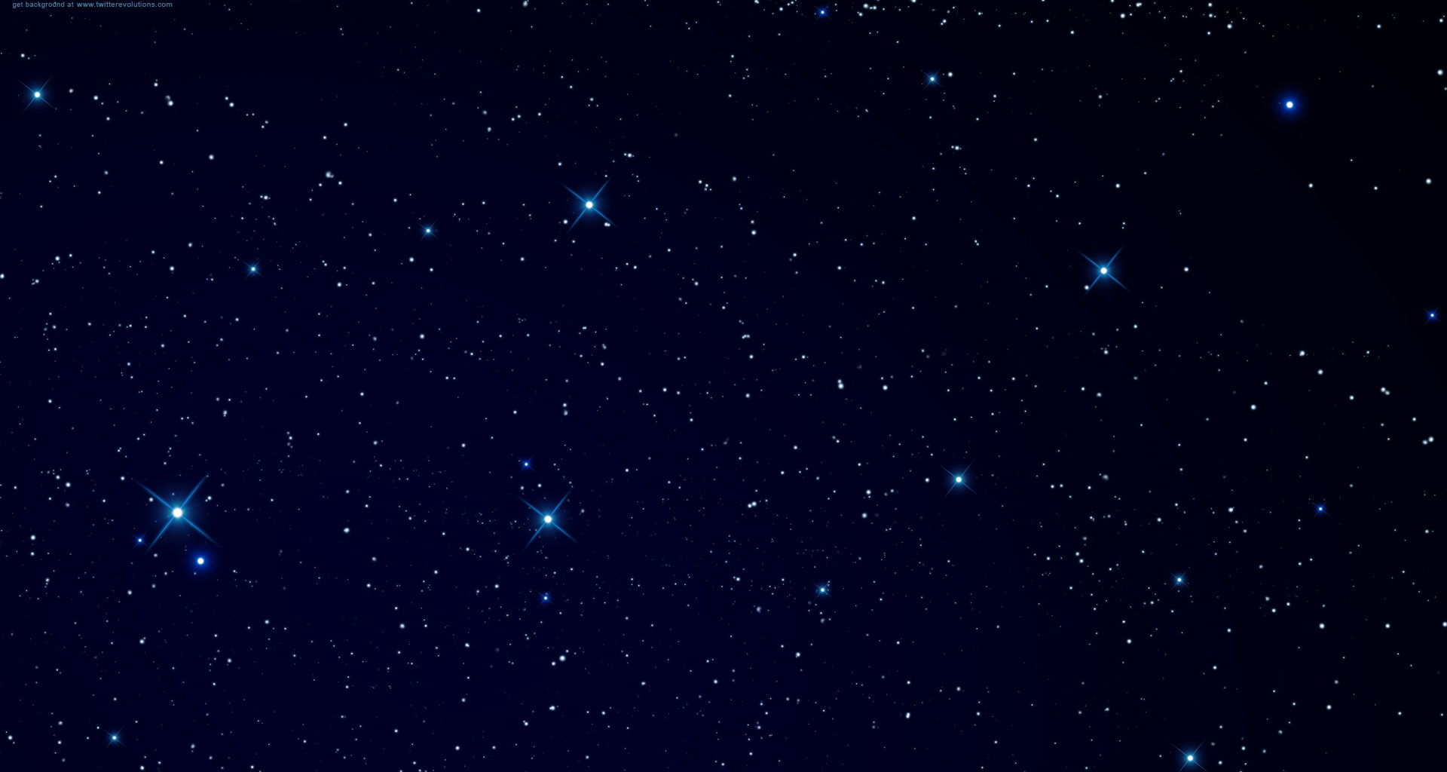
A tér fogalma a teozófiában
A Tér az egyetlen örök dolog, amelyet a legkönnyebben elképzelhetünk, elvontságában megváltozhatatlan, és nem befolyásolja, hogy van vagy nincs benne tárgyiasult Világegyetem. Minden értelemben dimenzió nélküli, és önmagában létező. Az Ezoterikus Káté tanítása szerint sem „határtalan üresség”, sem „feltételekhez kötött teltség”, hanem mind a kettő. Volt és mindig lesz. (Titkos Tanítás I.)

Slide 3
A tér fogalma a teozófiában
A teozófiában különbséget teszünk az absztrakt és a konkrét tér között. Az absztrakt tér a határtalan Minden, a mindenhol jelenlevő isteni esszencia, a megmérhetetlen és a szavakkal kifejezhetetlen. Ez az egyetemes tudat, élet, szubsztancia, erő, energia – és mindezek alapjában véve egyek. A végtelen tér magában foglal korlátlan számú konkrét, véges teret vagy térbeli egységet, amelyek mindegyikét kisebb egységek alkotnak, amelyek a nagyobb egységek hierarchiájába ágyazódnak. A hierarchikus rendszerek nem csak „horizontálisan” (ugyanazon a síkon), hanem „vertikálisan” vagy befelé (magasabb és alacsonyabb síkokra) is kiterjednek, mert a tudat – élet – szubsztancia egyetlen esszenciája a rezgés vagy sűrűség végtelen spektrumában nyilvánul meg, és a világokon belül az egymást átható és egymásra ható világok vég nélküli sorát hozza létre, rendszereket a rendszereken belül.

Slide 4
A tér fogalma a teozófiában
Bár a határtalan térre gondolhatunk úgy, mint egy üres tartályra, amely lényekkel és dolgokkal van megtöltve, helyesebb lenne azt mondani, hogy a világokon belüli világok végtelen összessége és a hozzájuk kapcsolódó élő, szubsztanciális, tudatos entitások végtelen sokasága az, ami valójában a teret alkotja. Ebből a megközelítésből a valóság egyfajta telítettség vagy megtöltöttség. Egy másik szempontból azonban a valóságra tekinthetünk úgy, mint egyfajta ürességre, mert minden végtelen sík, ami a valóságot alkotja, láthatatlan számunkra, saját anyagi síkunk kivételével, ami maga is csak egy átmeneti megnyilvánulás, amely főleg üres térből áll.

Slide 5
A dimenzió fogalma a teozófiában
Amik a számunkra láthatatlan világok, azok szigorúan véve nem jelentenek további „dimenziókat”, valamennyi szubsztanciális, konkrét rendszer, amely bármely konkrét világot alkot, három és nem több térdimenziós kiterjedésű.
„Az átlagos józanész joggal lázad fel az elképzelés ellen, hogy vannak olyan körülmények, amelyekben a hosszúság, szélesség és magasság három dimenziójánál több dimenzió lehet”. (Titkos Tanítás I.)
Szigorúan fogalmazva tehát, a végtelen térnek nincsenek dimenziói, sem térbelileg, sem máshogyan, mivel absztrakcióként nem mérhető – a hosszúság, szélesség, vastagság csak a megnyilvánult entitásokra, mint például az atomokra, emberekre és csillagokra vonatkoznak.

Slide 6
Az idő fogalma a teozófiában
Az idő csupán érzékcsalódás, amelyet tudatunk állapotainak egymásutánja idéz elő, miközben az örök állandóságon áthaladunk, és ahol nincs tudat, amelyben ez az illúzió létrejöhet, ott nem létezik, hanem „alszik”. A jelen csak egy matematikai vonal, amely az örök állandóság azon részét, amelyet jövőnek nevezünk, elválasztja attól, amelyet múltnak hívunk. A világon semminek nincs valódi állandósága, mert semmi sem marad változatlan, vagyis ugyanaz (Titkos Tanítás I.)
Az idő egy olyan fogalom, amit annak a mértéknek a számszerűsítésére használunk, amely során az események megtörténnek. A változás és a mozgás függvénye, és előre feltételezi az ok és az okozat egymásutániságát. Minden entitás a térben terjed ki, és az időben változik. Ebből a nézőpontból semmi nem létezhet teljesen a téren és az időn „túl”, noha a tér és az idő szubjektív megtapasztalása rendkívül széles skálán változhat, a létformának, a tudatosság állapotának és a fejlődés szintjének megfelelően.

Slide 7
Az idő fogalma a teozófiában
Ha az entitások végtelen mérettartományban létezhetnek, akkor az idő és a távolság egységeinek is hasonlóképpen végtelen tartományt kell felölelniük. A távolság és az idő ezért relatívak: egy atom hasonlít egy aprócska naprendszerhez, amely talán milliószor is újra testet ölt az alatt, ami a számunkra egyetlen másodperc, az egész galaxisunk pedig talán csak egyetlen molekula valamilyen szuper-kozmikus entitásban, amely számára a mi évmilliónk éppen csak egy másodperc. Az absztrakció szintjén a jelenlegi pillanat egy végtelen kicsi entitás számára végtelen kicsi, míg a határtalan tér számára egy örökkévalóságot jelent. E két absztrakt korlát között húzódik meg a relatíve valós világ végtelen sokfélesége, amely véges, konkrét entitásokból áll, amik számára a jelenlegi pillanat mindig véges.

Slide 8
A relativitás a teozófiában
A tudat végtelen isteni esszenciája a formák végtelen változatosságában, a méretek végtelen variációjában és az éterikusság vagy anyagiság végtelenül változatos fokában nyilvánul meg. A végtelenséget felépítő valamennyi véges, konkrét, „megnyilvánult” rendszer mozog és változik, cselekszik és reagál, és tulajdonságokkal rendelkezik. Ezek összetettek, inhomogének és végül is múlandóak. Semmi sem teljesen független vagy elkülönült a többi dologtól, minden összekapcsolódó és egymástól függő, és résztvevő az oki kölcsönhatások bonyolult, rezonáló hálózatában. Minden konkrét világ vagy entitás a megtestesülés és test nélküliség, a tevékenység és a pihenés soha véget nem érő ciklusain megy keresztül. Nincsenek abszolút kezdetek és befejeződések a fejlődés számára, csak relatíve kezdő pontok és leállási vagy pihenési szakaszok.

Slide 9
A relativitás a teozófiában
A relativitás – ami egyetemesen előforduló kapcsolatokat jelent a térben és az időben – a kozmosz, mint a fejlődő entitások összessége fogalmának legbelsőbb lényege, a végtelen mozgás, a végtelen élet, a végtelen fejlődés állandó kiáradását jelenti.
Minden relatív, nincsenek sehol abszolútok, kivéve magát a relativitást, nincsenek kiindulópontok, nincsenek véglegesek, nincsenek határok, amiket a fejlődő szellem át ne tudna lépni. Minden összefügg minden mással.
A megnyilvánult lények és dolgok végtelen változatossága és sokasága mögött azonban a végtelen tudat – élet – szubsztancia egységes isteni lényege húzódik meg.

Slide 10
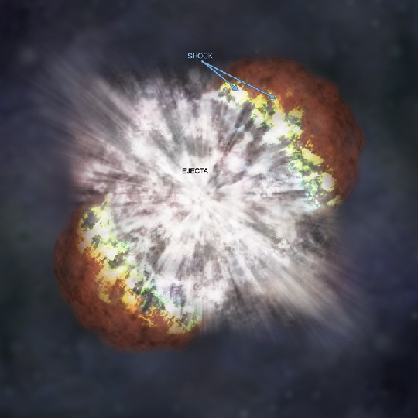
Az ősrobbanás
Kezdetben, mintegy 15 milliárd éve, abszolút semmi sem volt. Nem volt anyag, nem volt energia, nem volt tudat, sőt még tér sem volt. Majd hirtelen ebből a semmiből az univerzum belerobbant a létezésbe egy „véletlen kvantum-hullámzás” eredményeként. A keletkezés után, amikor egy végtelen sűrűségű és hőmérsékletű végtelen kicsi pont volt, a tér feltehetően mint egy gumiszalag kezdett kiterjedni, és ez a folyamat azóta is tart.
Viszont ha nem volt tér, és nem volt anyag vagy energia ez előtt a feltételezett ősrobbanás előtt, nyilvánvalóan nem volt semmi, ami keresztülmehetett „hullámzáson”, és nem volt olyan hely sem, ahol ez bekövetkezzen.
Nem az anyag távolodik egymástól, hanem a tér tágul. Csak a galaxisok közötti tér tágul, a galaxisokon, naprendszereken belül nem tágul.

Slide 11
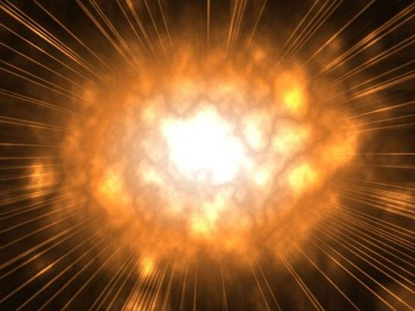
Az ősrobbanás
A „nyitott univerzum” forgatókönyv azt állítja, hogy bár a tér egy véges időszakkal ezelőtt robbant be a létezésbe, és egy véges sebességgel terjed szét, valahogyan és valószínűleg azonnal végtelenné vált, és bár már most is végtelen, mégis folytatja a tágulását!
A teozófia szerint a természet végtelen térben és időben, határtalan, kezdet és vég nélküli. A tér határtalan végtelenségén belül számtalan világ – minden elképzelhető méretben, amit a fejlődés különböző szintjeit elfoglaló élő és fejlődő entitások népesítenek be és tulajdonképpen építenek fel – jelenik meg és tűnik el folyamatosan, mint „az örökkévalóság szikrái”, amelyek élet és halál, születés és újraszületés ciklusain haladnak.

Slide 12
Einstein és az éter
A XIX. században a tudósok általánosan elfogadták egy egyetemes közeg vagy éter létezését, ami finomabb típusú anyagból áll, és amelyen keresztül a fényhullámok terjednek, az erők átadódnak, és – néhány elmélet szerint – amiből az anyag keletkezik.
Blavatsky előre megjósolta 1888-ban, hogy az étert el fogják utasítani. AXX. század korai szakaszában a tudomány hivatalosan eltörölte az étert. Megszüntetésében vezető szerepet játszott Albert Einstein.
A XX. század első öt évében Lorentz kifejlesztette a relativitás elméletét, amely határozottan egy állandó éter létezésén alapult. A Lorentz transzformáció egyenletei szerint az éteren keresztül történő mozgás eredményeként a tárgyak a mozgás irányában némileg összehúzódnak, az órák lassabban járnak, a tömeg pedig növekszik.

Slide 13
Einstein és az éter
Einstein eltörölte az étert, mint „fölöslegességet”, és helyettesítette azt az elektromágneses hullámok elképzelésével, amelyek részecskékként (fotonokként) terjednek az „üres térben”.
A hosszúság összehúzódását és az idő lassulását nem az éteren keresztül történő mozgás eredményének tekintette, hanem abból a rendkívül eltérő kiindulási alapból származtatta azt, hogy minden, egymáshoz képest állandó sebességgel mozgó megfigyelő által mért fénysebesség egy abszolút állandó.
1938: „ez az a pillanat, amikor teljesen el kell felejteni az étert, és meg kell próbálni soha többet nem említeni a nevét”.
1949: „Nincs olyan egyszerű elképzelés sem, amiről én meg vagyok győződve, ami fenn fog maradni, és nem vagyok abban biztos, vajon egyáltalán jó úton járok-e.”

Slide 14
Hosszúság, idő, tömeg
A lorentzi relativitás szerint a méréshez használt mérő rudakat és órákat befolyásolja az éteren keresztül történő mozgás, míg a szabványos einsteini relativitás kijelenti, hogy maga a tér és az idő terjed ki vagy húzódik össze.
Nem számít, mennyi energiát fektetünk be, nem tudjuk elérni, hogy a részecskék elérjék vagy túllépjék a c sebességet. Ugyanez igaz azonban egy propeller meghajtású repülőgép esetében, amely megpróbálja átlépni a hangsebességet. A levegő molekulákat nem lehet a hangsebességnél gyorsabban hajtani, így nem számít, milyen gyorsan forgatjuk a propellereket, a hangsebességet soha nem érhetjük el, vagy léphetjük túl. Azonban egy hangsebességnél gyorsabban átadódó erő, vagy egy folyamatos gyorsító erő, mint a sugárhajtás sikeres lehet ott, ahol a propellerek kudarcot vallanak. Analóg módon egy fénysebességnél gyorsabban átadódó erőnek, mint például a gravitációnak, képesnek kell lennie, hogy egy testtel elérje és túllépje a fénysebességi „gátat”, még ha az ilyen erők a részecskegyorsítókban a fénysebességen történő átadódásra és tolóerőre is korlátozódnak is.

Slide 15
A fénysebesség
Az általános relativitás-elmélet egyik alapdogmája: a fénysebesség ugyanaz minden irányban, minden megfigyelő számára, és független mind a fényforrás mozgásától, mind az érzékelő mozgásától.
A mérések szerint a fénysebesség a Föld felszínén ingadozik, és a különböző frekvenciájú elektromágneses sugarak picit eltérő sebességgel haladnak.
A teozófia azt állítja, hogy a fénysebesség nagyobb az atmoszférán kívül, mint azon belül. Ez azért van, mert a Föld felszínét közvetlenül körülvevő éter sűrűbb, mint a bolygóközi vagy a csillagközi éter.
Tachyonok: olyan részecskék, amelyek mindig gyorsabban haladnak a fénysebességnél. A következő tulajdonságokkal rendelkeznek: saját hosszúságuk és saját idejük imaginárius számok, tömegük, energiájuk, lendületük imaginárius számok, sebességük csökken, ahogy több energiát vesznek fel, és visszafelé haladnak az időben.

Slide 16
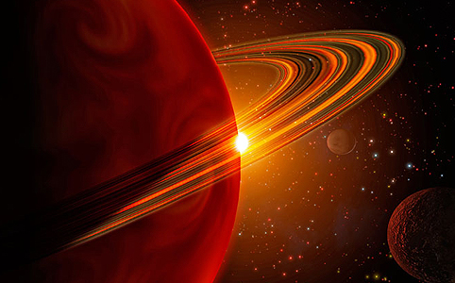
A fénysebesség

Slide 17
A téridő
Einstein egyesítette a teret és az időt valami olyanba, amit a kritikusok „a téridőnek nevezett szörnyetegnek” hívnak. Ebben az elvont, négydimenziós kontinuumban az időt negatív hosszúságként kezelik, a métereket és a másodperceket pedig összeadják, hogy megkapjanak egy „eseményt”.
Minden eseménynek valamilyen területet kell elfoglalnia a térben és valamilyen időtartam alatt kell történnie. Ebben az értelemben a tér és az idő elválaszthatatlanok. De ez nem változtatja meg azt a tényt, hogy ezek nagyon különböző dolgok, és nem cserélhetők fel: a tér szubsztancia, éter az étereken belül, míg az idő egy fogalom, amely a változásból és a mozgásból, ezért az ok és okozat sorrendiségéből áll.
Az idő és a távolság relatívak abban az értelemben, hogy a „gyors” és a „lassú”, a „nagy” és a „kicsi”, a „hosszú” és a „rövid” jelzőknek nincs abszolút értelmük, az idő és a távolság mérésére szolgáló eszközök és eljárások vagy az idő és távolság egységeinek meghatározása pedig soha nem lehetnek abszolút megváltoztathatatlanok

Slide 18
A téridő

Slide 19
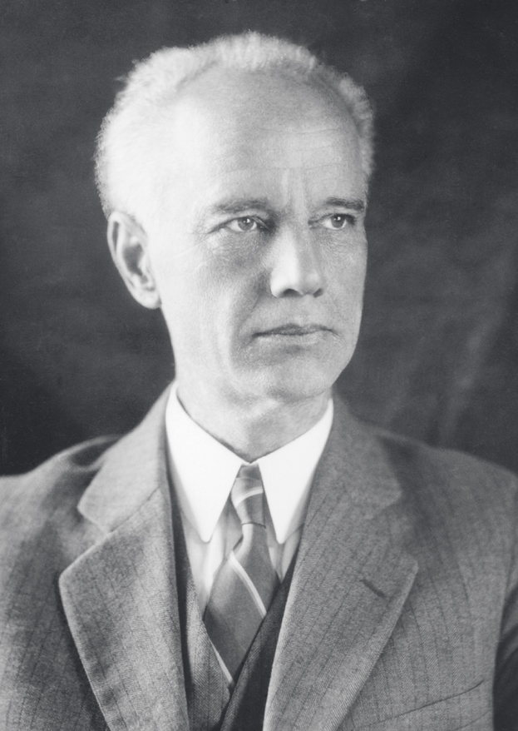
Görbült tér, görbült logika
Nincs valódi bizonyíték a tér görbületére.
G. de Purucker a görbült tér koncepcióját egy „matematikai képzelgésnek” nevezte.
Az általános relativitási elméletben a gravitációra nem úgy tekintenek, mint egy szétterjedő erőre, hanem azt mondják, a „téridő szövedékét” valamilyen felfoghatatlan módon eltorzító, környékbeli tömegek eredménye. Így ahelyett, hogy a Nap vonzaná a Földet, az inkább feltételezetten a legközelebbi azonos értékű egyenes vonalat követi, ami számára elérhető a meggörbült téridőben a Nap körül. Hasonló módon, a Földön levő tárgyaknak azért van súlyuk, mert az idő meghajlik, a tér pedig meggörbül. Nyilvánvalóan ezt az elvont geometriai modellt semmilyen értelemben nem lehet a gravitáció magyarázatának tekinteni.

Slide 20
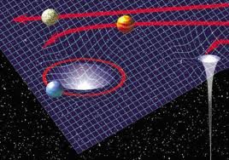
Görbült tér, görbült logika
Azt mondják, az általános relativitás megmagyarázza a következőket:
1. A gravitációs vörös eltolódás
2. A fény gravitációs elhajlása
3. A relativitás-elmélet a tér egyenletes görbülését feltételezi egy égitest körül, ezért képtelen megmagyarázni, hogy a bolygók keringési pályái miért ellipszis alakúak.
Ezek a jelenségek mind megmagyarázhatók az éter fogalmának segítségével. Mivel az éter sűrűsége megnövekszik olyan nagy testek körül, mint a csillagok és bolygók, ezért fénytörő közegként működik, és hatással van a fény és az elektromágneses erők terjedési sebességére.

Slide 21
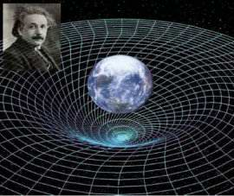
A teozófus következtetése
A szabványosnak tekintett relativitás-elmélet illogikus és ellentmondásos. Az idő, a tér és a mozgás relativitást olyan módon értelmezi, hogy tagad bármilyen objektív, egyetemes valóságot a tökéletlen megfigyeléseink mögött. Kijelenti, hogy a fénysebesség a mi konkrét világunkban egy abszolút állandó, és egy abszolút sebességi korlátot jelent az egész egyetemes természetben. Nem sikerül felismernie, hogy a térnek végtelennek kell lennie, és hogy a világok és az azokat felépítő lények tartományának hasonló módon végtelennek kell lennie, valamint figyelmen kívül hagyja a nem fizikai állapotú energia-anyagból felépülő magasabb világok lehetőségét.
http://www.teozofia.hu/index.php?fent=olvasnivalo
Pratt, David: Tér, idő, relativitás

Slide 22
Szabari János, jszabari@mol.hu, 0630/9254-936 www.teozofia.hu; www.sziddhartha.hu
KÖSZÖNÖM FIGYELMÜKET

